Slide 1
Контрольовані іноземні компанії
звітна кампанія 2024 помилки подання звітності відповідальність

Slide 2
Основні визначення
Контрольована іноземна компанія
Контрольованою іноземною компанією визнається будь-яка юридична особа, зареєстрована в іноземній державі або території, яка визнається такою, що знаходиться під контролем фізичної особи - резидента України або юридичної особи - резидента України відповідно до правил, визначених цим Кодексом.
Фізична/юридична особа володіє часткою в іноземній юридичній особі у розмірі більше ніж 50% або
більше ніж 10% (25% для 2022 – 2023 років), за умови що декілька фіз./юр. осіб-резидентів України володіють частками у іноземній юр. особі розмір яких у сукупності становить 50 і більше відсотків,
окремо або разом з іншими резидентами України - пов’язаними особами здійснює фактичний контроль над іноземною юридичною особою.
КІК
Контролюючою особою є фізична особа або юридична особа - резиденти України, що є прямими або опосередкованими власниками (контролерами) контрольованої іноземної компанії.

Slide 3
Обов’язки контролера КІК
Підготовка завірених належним чином копій фінансової звітності КІК
Сплата податків
1
2
3
4
Подання Повідомлення
Протягом 60 днів з дня набуття/відчуження початку/припиненні здійснення фактичного контролю
Складання та подання звіту
Протягом 60 календарних днів, що настають за останнім календарним днем звітного (податкового року) для юр. Осіб
До 1 травня року наступного за звітним для фіз. осіб
Наказ Міністерства фінансів України від 25.08.2022 № 254
Наказ Міністерства фінансів України від 22.09.2021 № 512

Slide 4
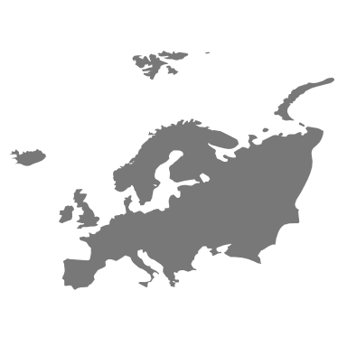
Результати кампанії звітування по контрольованим іноземним компаніям 2022 – 2025
Подано Звітів 23 871
Подано Повідомлень 7 536
За повною формою:
2022 – 5 826
2023 – 6 868
2024 – 3 252
За скороченою формою:
2022 – 543
2023 – 3 737
2024 – 3 645
В розрізі років:
2022 – 718
2023 – 2 612
2024 – 3 331
2025 – 875
Задекларовано до сплати
Всього: 3,4 млрд. грн.
1,4 млрд. грн. 2022 – 2023 звітні роки
2,0 млрд. грн. 2024 звітний рік

Slide 5
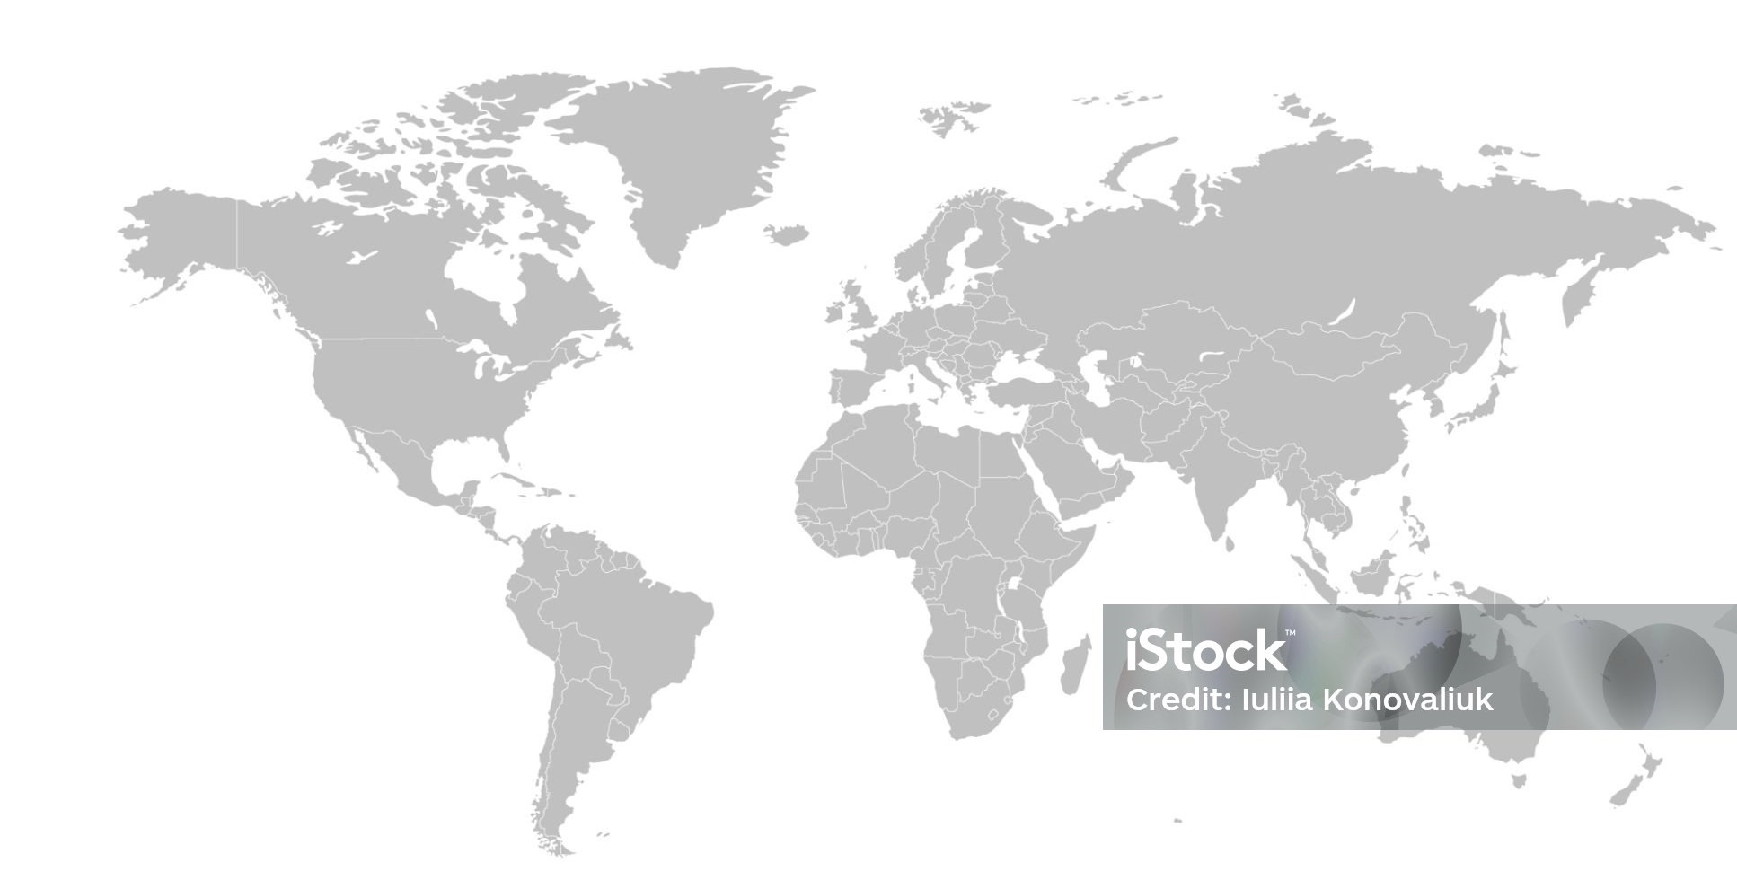
Географія КІК
ТОП країн КІК:
Кіпр - 17%
Польща – 17%
Сполучене королівство Великобританії – 9%
США – 8%
Естонія – 8%
Інші країни – 41%

Slide 6
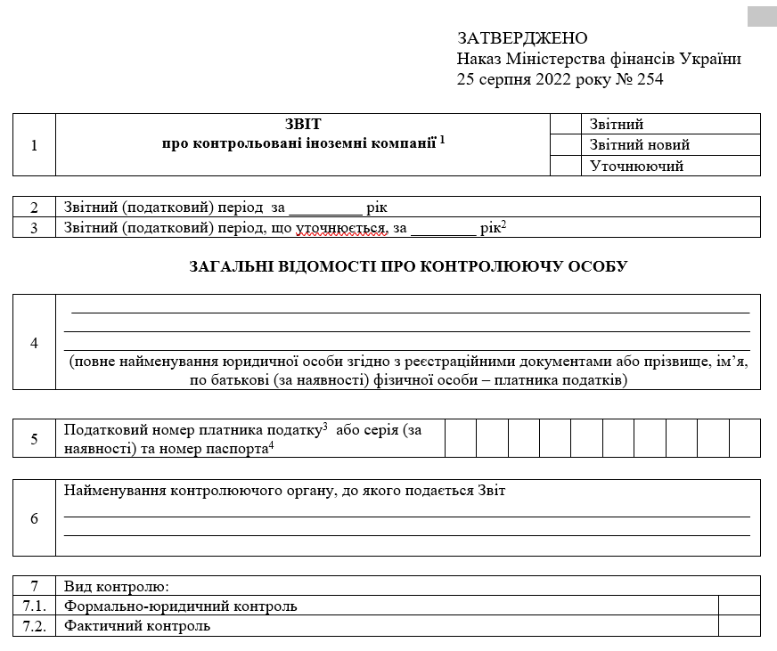
Типові помилки заповнення/подання звітності
Не вірне визначення звітного періоду компанії
Приклад:
Фінансовий рік компанії з 01.06.2023 по 31.05.2024, звітний період 2024 рік
Не вірне визначення виду контролю
Приклад:
Зазначення фактичного контролю при безпосередньому володінні часткою
Наказ Міністерства фінансів України від 25.08.2022 № 254

Slide 7
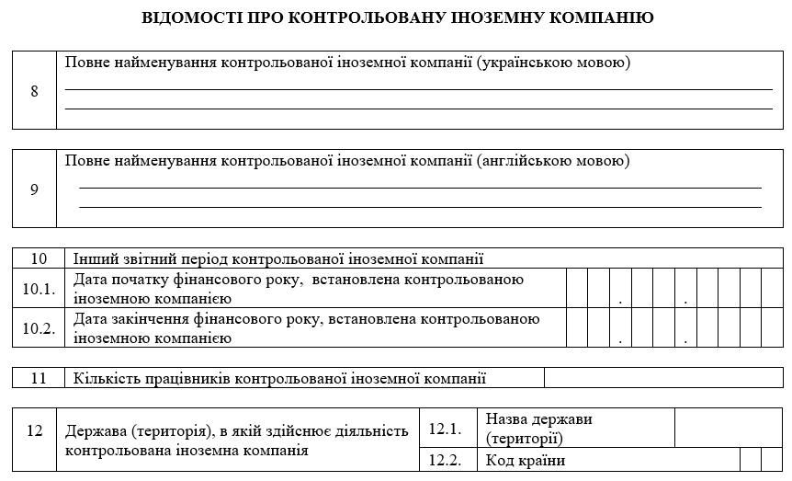
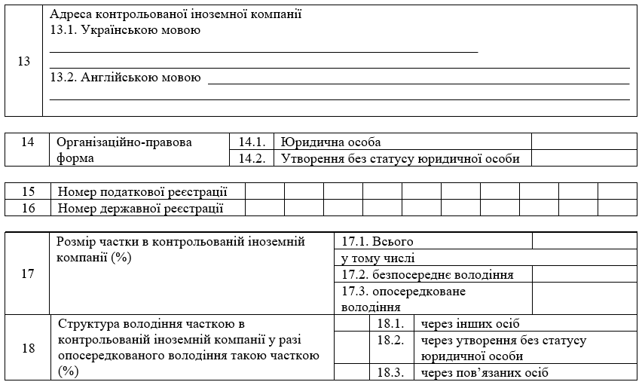
Приклад:
Якщо звітний період є фінансовим роком КІК, який не дорівнює календарному року і починається з 01 квітня 2022 року, то у графі 10.1 поставляється «01.04.2022»
Зазначається кількість працівників КІК у звітному (податковому) році
Для цілей заповнення графи 12.2 використовується двозначний літерний код відповідно до Переліку кодів країн світу для статистичних цілей (Наказ Державної служби статистики України від 08 січня 2020 року № 32)
Приклад:
Всього 50
Безпосереднє володіння 5
Опосередковане володіння 0
Приклад: 17.3 – “80%”
18.1 – “0”; 18.2 – “0”; 18.3 –”0”

Slide 8
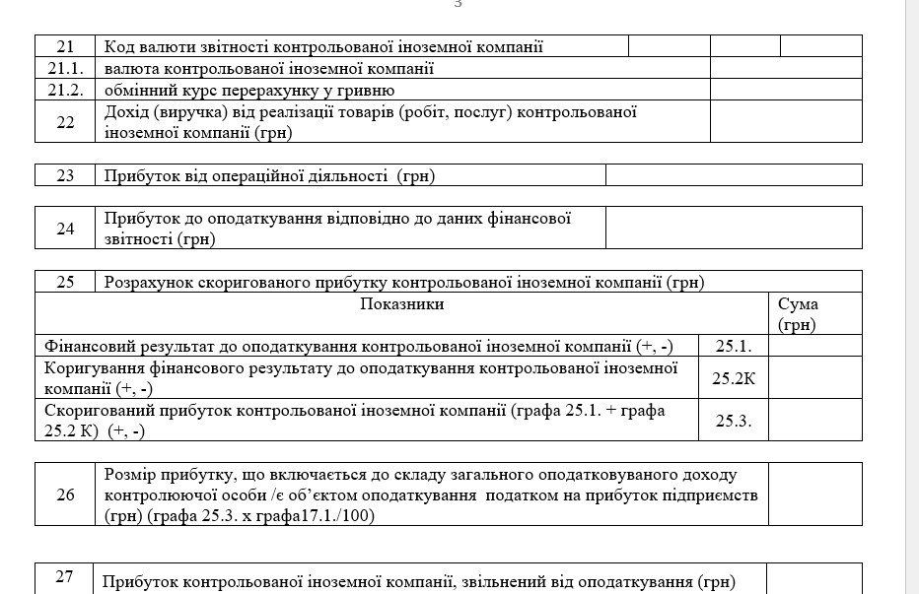
Зазначається тризначний літерний код відповідно до Класифікатора іноземних валют та банківських металів, затвердженого Постановою Правління НБУ від 04.02.1998 № 34
Важливо !
Зазначається сума доходу (виручки) КІК за звітний фінансовий рік. Доходи повинні включати дохід від продажу товарно-матеріальних цінностей та майна, послуг, роялті, відсотки, премії та будь-які інші суми.
Фінансові показники заповнюються в гривнях без копійок з відповідним округленням за загальновстановленими правилами
У графах 25.1 - 25.3 графи 25 Звіту відображається розрахунок скоригованого прибутку контрольованої іноземної компанії, який здійснюється контролюючою особою на підставі фінансової звітності КІК із застосуванням особливостей, встановлених підпунктом 39⁻².3.2 пункту 39⁻².3 статті 39⁻² розділу I Кодексу.
У разі звільнення від оподаткування прибутку КІК, контролююча особа звільняється від обов’язку розраховувати скоригований прибуток КІК.
У такому випадку у рядках 25.1, 25.2К та 25.3 проставляється – 0.
Також не підлягають заповненню Додаток К, Додаток ТЦ та Додаток ЦП
Зазначається одна або декілька умов звільнення

Slide 9
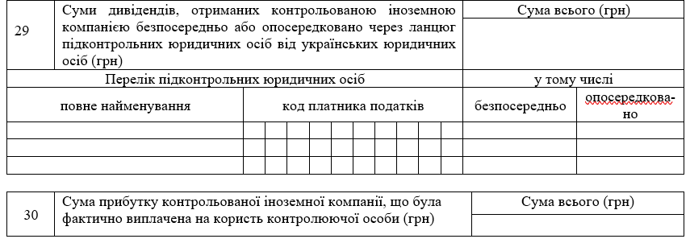
Рядок 29 Дивіденди отримані КІК від українських юридичних осіб, включаються до бази оподаткування контролюючої особи та оподатковуються за ставками 5% ПДФО та 1,5% ВЗ
В рамках проведеного аналізу та співставлення поданих Звітів та Декларацій, встановлено відсутність декларування контролюючими особами доходів отриманих КІК від українських юридичних осіб.
За результатами проведеної роботи платниками подано уточнюючі Декларації та сплачено 13 млн. грн. податків (ПДФО та ВЗ)
Рядок 30 Дивіденди отримані контролюючою особою від КІК включаються до бази оподаткування контролюючої особи та оподатковуються за ставками 9% ПДФО та 1,5% ВЗ

Slide 10
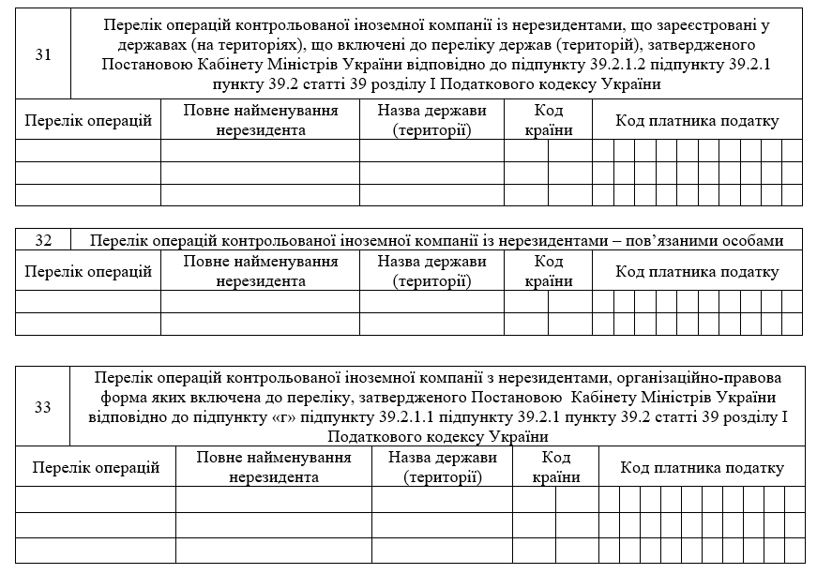
У графі 31 зазначається перелік операцій КІК із
нерезидентами відповідно до Переліку держав
(територій) затвердженого постановою КМУ
від 27 грудня 2017 року № 1045
У графі 32 зазначається перелік операцій КІК із нерезидентами - пов'язаними особами, з повним переліком операцій, проведених з такими нерезидентами (зазначається повне найменування нерезидента, назва держави (території), код країни та код платника податку).
У графі 33 зазначається перелік операцій КІК з
нерезидентами організаційно-правова форма яких
включена до Переліку організаційно-правових
форм затвердженого постановою КМУ
від 04 липня 2017 року № 480
У графах 31-33 Звіту зазначаються всі без виключення операції КІК, проведені з нерезидентами відносно такої КІК;
Така інформація відображається по кожній операції окремо;
У разі наявності більше однієї операції, перелік операцій зазначається в наступних рядках таблиці у довільному порядку по кожній юридичній особі

Slide 11
Відповідальність
1 розмір ПМ на 1 січня звітного року за кожен календарний день неподання але не більше 5 розмірів ПМ
100 розмірів ПМ на 1 січня звітного року
Несвоєчасне подання Звіту
3% суми доходу КІК або 25% скориговано-го прибутку КІК, але не більше 1000 ПМ за кожен факт
3% суми доходу КІК щодо яких не подано документацію але не більше 1000 ПМ на 1 січня
Невідображення у Звіті відомостей щодо наявних КІК та/або невідображення інформації визначеної підпунктами Г – З п.п. 39 прим 2.5.3
300 розмірів ПМ за кожний такий факт
5 розмірів ПМ на 1 січня звітного року за кожен календарний день неподання, але не більше 300 розмірів ПМ
Неподання Звіту
За невиконання правил КІК до контролюючої особи застосовується фінансова відповідальність у вигляді штрафу, розмір якого визначено п. 120.7 ПКУ
Неподання або подання не в повному обсязі документації з ТЦ, інших копій первинних документів щодо КІК на запит
Неподання Звіту протягом 30 календарних днів, наступних за останнім днем граничного строку сплати фінансових санкцій (штрафів)
Неподання Повідомлення
* ПМ – прожитковий мінімум для працездатної особи, встановлений на 1 січня податкового (звітного) року

Slide 12
Особливості застосування штрафних санкцій
Законом України від 04.12.2024 р. № 4113-ІХ «Про внесення змін до Податкового кодексу України та інших законів України щодо стимулювання розвитку цифрової економіки в Україні», який набрав чинності 26.12.2024 р., внесені зміни щодо застосування штрафних санкцій до контролерів контрольованих іноземних компаній, а саме: абз. перший – четвертий п. 72 підрозд. 10 розд. ХХ «Перехідні положення» Податкового кодексу України викладено в такій редакції:
«За порушення, вчинені у період з 1 січня 2022 року та протягом дії воєнного стану в Україні, введеного Указом Президента України «Про введення воєнного стану в Україні» від 24 лютого 2022 року № 64/2022, затвердженим Законом України «Про затвердження Указу Президента України «Про введення воєнного стану в Україні» від 24 лютого 2022 року № 2102–ІХ, по останній календарний день (включно) календарного місяця, в якому воєнний стан буде припинено або скасовано:
до платників податків не застосовуються штрафні санкції – за порушення, передбачені абзацами першим – восьмим пункту 120.7 статті 120 цього Кодексу, за умови виконання контролюючою особою обов’язків, передбачених статтею 39-2 цього Кодексу, протягом шести місяців після припинення або скасування воєнного стану;

Slide 13
Питання - відповіді
Що вважається належним чином завіреною копією фінансового звіту КІК, чи вимагається аудит і нотаріально засвідчений переклад, тощо?
- фін. звітність завірена відповідно до вимог п. 5.26 Національного стандарту «Вимоги до оформлювання документів»;
- у разі наявності сумнівів щодо достовірності фін. звітності, контролюючий орган має право вимагати надання аудиторського висновку; (п.39/2.3.1 Кодексу)
- норми діючого законодавства не передбачають переклад на українську мову фінансової звітності, а також її апостилювання та нотаріальне засвідчення
Ризики і наслідки для тих, хто вирішив відкласти подання КІК-звіту за 2023 рік.
При яких обставинах і в які терміни слід подавати Повідомлення про КІК? Про кожну зміну чи не про кожну?
Повідомлення подається при кожному безпосередньому/опосередкованому набутті/відчуженні частки у іноземній юридичній особі початку/припинення здійснення фактичного контролю, що призводить до набуття або втрати статусу контролюючої особи. Повідомлення надсилається протягом 60 днів з дня настання визначених обставин.
Які штрафні санкції наразі передбачені в частині подання з помилками, неподання чи несвоєчасного подання Повідомлення про КІК?
Штраф передбачений за неповідомлення контролюючою особою про набуття/втрати статусу контролюючої особи
Чи передбачена можливість відізвати помилково подане Повідомлення про КІК?
Законодавчо не встановлено механізм щодо скасування/відкликання/анулювання тощо поданого Повідомлення

Slide 14
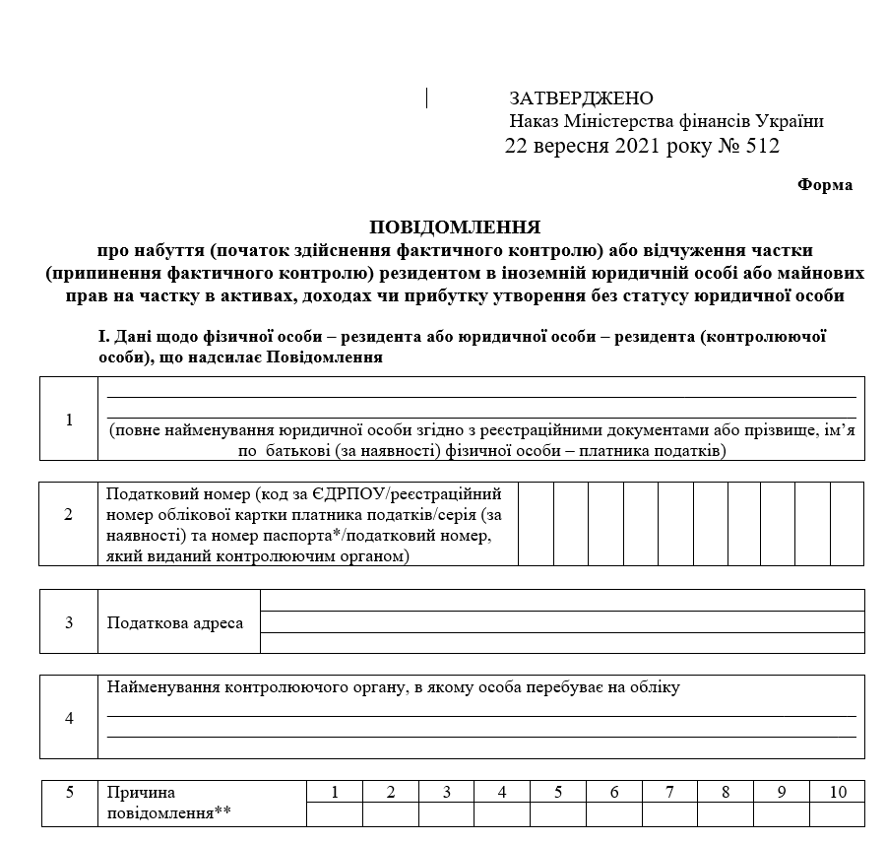
Як заповнювати Повідомлення про КІК:
Які дані розділу І заповнюються в ЕК автоматично й на що
звернути увагу?
Як обирати причину Повідомлення для відмітки в
графі 5 – одну чи декілька?
Як заповнювати розділ ІІ, код країн – літерний
чи цифровий?
Як заповнювати розділ ІІІ, про яких осіб вносити інформацію
в рядки 14 «опосередковане володіння» та 15 «спільне здійснення володіння» і чи обов’язково їх заповнювати?
Як заповнювати розділ ІV, чи слід відмічати
декілька обставин фактичного контролю?
Поля 1 – 4 заповнюються автоматично, відповідно до облікових відомостей платника
Зазначається одна або декілька причин
Рядок 9.2- двозначний літерний код країни (Наказ Державної служби статистики № 32 від 08.01.2020)
Рядки 14 – 15 підлягають обов’язковому заповненню!!! у разі відсутності інформації для заповнення варто зазначати – «Інформація відсутня»
Позначається одна або декілька підстав фактичного контролю.

